Slide 1

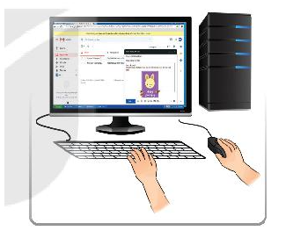
Bài 8: Thư điện tử

Slide 2
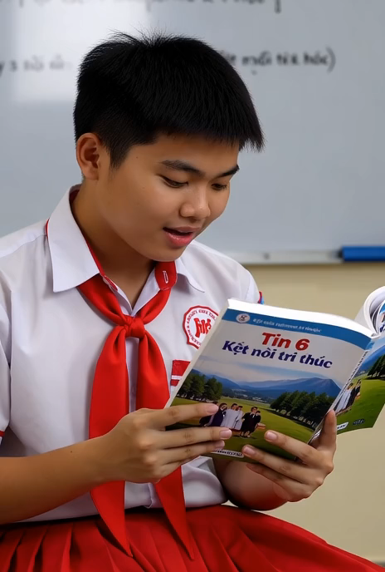

Slide 3
Bài 8: Thư điện tử
3
Thư điện tử
1
2
Ưu, nhược điểm dịch vụ Thư điện tử
3
Đăng ký tài khoản, đăng nhập, đăng xuất và gửi Thư điện tử
3

Slide 4

Bài 8: Thư điện tử
CẤU TRÚC BÀI HỌC
1
KHỞI ĐỘNG
2
HÌNH THÀNH KIẾN THỨC
1.
Thư điện tử
2.
Ưu điểm, nhược điểm thư điện tử
3.
Thực hành: đăng ký, đăng nhập, đăng xuất, gửi thư điện tử
3
LUYỆN TẬP, CỦNG CỐ
4
VẬN DỤNG, TÌM TÒI SÁNG TẠO

Slide 5
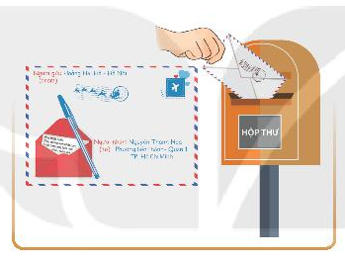

Bài 8: Thư điện tử
Quan sát 3 hình ảnh trên cho em biết điều gì?
1
KHỞI ĐỘNG
Yêu cầu: Thảo luận nhóm đôi điền vào PHT

Slide 6
Bài 8: Thư điện tử
3 phương thức liên lạc:
Chim bồ câu đưa thư
Gửi thư bưu điện
Gửi thư điện tử

Slide 7
Bài 8: Thư điện tử
2
HÌNH THÀNH KIẾN THỨC
Nội dung cần tìm hiểu:
HĐ 1. Thư điện tử
HĐ 2. Ưu điểm, nhược điểm thư điện tử
HĐ 3. Thực hành

Slide 8
Bài 8: Thư điện tử
1./ Thư điện tử. Tài khoản thư điện tử
Yêu cầu: Thảo luận nhóm (5 phút)
Câu 1: Để soạn và gửi một bức thư qua đường bưu điện đến tay người nhận thì cần những gì và thực hiện như thế nào?
Câu 2: Gửi thư qua bưu điện có nhanh không, có bảo mật không?

Slide 9
Bài 8: Thư điện tử
1./ Thư điện tử. Tài khoản thư điện tử
Yêu cầu: Các nhóm, nhận xét đánh giá
Câu 1:
+ Chuẩn bị: Lá thư, bì thư, tem, phí gửi
+ Cách thực hiện: viết thư bỏ vào bì thư ghi địa chỉ người nhận, dán tem, mang ra bưu điện gửi trả phí gửi. Bưu điện lưu thư chờ phương tiện như xe máy, ô tô, máy bay, … mang thư đi
Câu 2: Thời gian lâu, có thể bị thất lạc thư

Slide 10
Bài 8: Thư điện tử
1./ Thư điện tử. Tài khoản thư điện tử
Yêu cầu: Thảo luận nhóm (5 phút)
Câu 1: Có cách nào để gửi thư nhanh hơn không?
Hãy nêu thư điện tử là gì? Dịch vụ thư điện tử là gì?
Câu 2: Xem hình 3.9 trang 33 phân tích cú pháp của địa chỉ thư và giải thích.

Slide 11
Bài 8: Thư điện tử
1./ Thư điện tử. Tài khoản thư điện tử
Câu 1: - Cách thực hiện khác nhanh hơn: thư điện tử.
- Thư điện tử là thư được gửi và nhận bằng phương tiện điện tử.
- Dịch vụ thư điện tử cung cấp các chức năng để soạn, gửi, nhận, chuyển tiếp, lưu trữ và quản lí thư điện tử cho người sử dụng.
Câu 2: Cú pháp địa chỉ thư điện tử:
<tên đăng nhập>@<địa chỉ máy chủ thư điện tử>
- Tên đăng nhập: Do người sử dụng tự chọn khi đăng kí tài khoản thư điện tử
- Địa chỉ máy chủ thư điện tử: Do nhà cung cấp dịch vụ quy định
- Mật khẩu: Do người sử dụng tự chọn khi đăng kí.

Slide 12
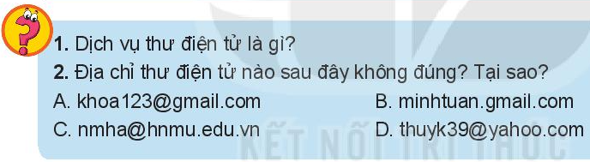
Bài 8: Thư điện tử
1./ Thư điện tử. Tài khoản thư điện tử
Yêu cầu: Các em thảo luận nhóm đôi, làm vào vở Bài tập! (5 phút)

Slide 13
Bài 8: Thư điện tử
Đáp án:
1. Dịch vụ thư điện tử là dịch vụ cung cấp các chức năng để soạn, gửi, nhận, chuyển tiếp, lưu trữ và quản lý thư điện tử cho người sử dụng.
2. Địa chỉ B là sai vì thiếu @, thừa dấu “.” nằm trước chữ “gmail” của tên.

Slide 14
Bài 8: Thư điện tử
Lưu ý:
- Trẻ vị thành niên muốn đăng kí tài khoản thư điện tử thì cần có sự đồng ý, trợ giúp và quản lí của bố mẹ (theo quy định của Google).
- Việc đặt tên đăng nhập rất quan trọng, nên đặt tên chuẩn mực, dễ nhớ, đơn giản và ấn tượng, tạo độ tin cậy.
- Mật khẩu cần được giữ bí mật. Nên tạo mật khẩu đủ dài, mạnh (có thêm những kí tự đặc biệt) để em có thể nhớ nhưng người khác không thể đoán được.

Slide 15
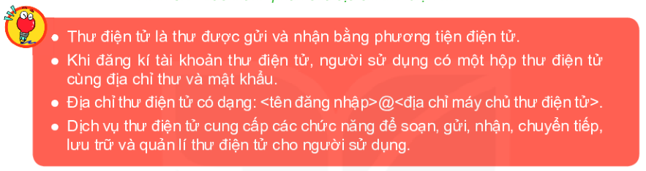
Bài 8: Thư điện tử
1./ Thư điện tử. Tài khoản thư điện tử
GHI NHỚ:

Slide 16
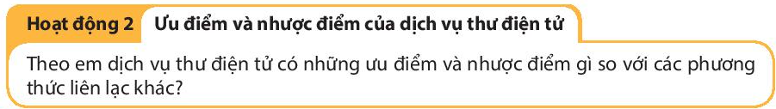
Bài 8: Thư điện tử
2./ Ưu điểm, nhược điểm dịch vụ thư điện tử
Yêu cầu: Các em thảo luận nhóm 8, làm vào bảng nhóm và trình bày! (5 phút)

Slide 17
Bài 8: Thư điện tử
2./ Ưu điểm, nhược điểm dịch vụ thư điện tử
Dịch vụ thư điện tử
Ưu điểm
Chi phí thấp
Tiết kiệm thời gian
Nhược điểm
phải sử dụng phương tiện điện tử kết nối mạng
Thuận tiện
có thể gặp một số nguy cơ, phiền toái..

Slide 18
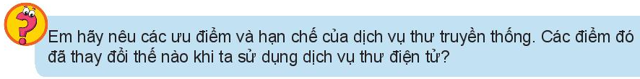
Bài 8: Thư điện tử
- Ưu điểm
Dịch vụ thư truyền thống có thể chuyển thư bằng các phương tiện khác nhau: máy bay, tàu, xe, người,.. tới mọi nơi không cần các thiết bị điện tử, kết nối mạng
- Nhược điểm
Chi phí cao, thời gian chuyển thư dài, số lượng thư gửi và nhận bị hạn chế, có thể bị chuyển nhầm hoặc thất lạc. Có trường hợp gặp thư phá hoại như là thư có tẩm thuốc độc,..
- Dịch vụ thư điện tử ra đời đã giúp cho dịch vụ thư truyền thống giảm bớt những khó khăn, khắc phục được nhiều hạn chế, số lượng thư gửi qua đường bưu điện đã giảm rất nhiều, các chi phí cho việc vận chuyển này cũng giảm đáng kể.

Slide 19
Bài 8: Thư điện tử
Lưu ý:
- Hiện nay, mặc dù thư điện tử được sử dụng phổ biến, nhưng các phương thức liên lạc khác vẫn được duy trì. Ở những vùng khó khăn về điều kiện giao thông, không có Internet thì các phương thức liên lạc truyền thống vẫn rất cần thiết.
- Không nên sử dụng thư điện tử vào mục đích không lành mạnh, vi phạm pháp luật.

Slide 20
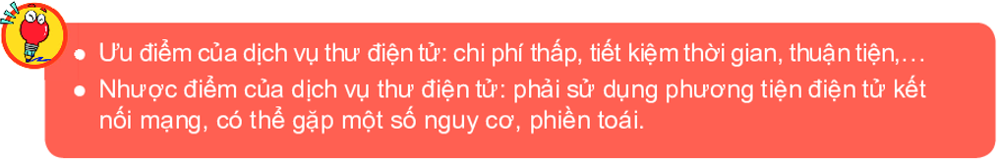
Bài 8: Thư điện tử
2./ Ưu điểm, nhược điểm dịch vụ thư điện tử
GHI NHỚ:

Slide 21
Bài 8: Thư điện tử
Thực hành
3./ Đăng ký tài khoản, đăng nhập, đăng xuất và gửi thư điện tử
Yêu cầu: Các em thảo luận nhóm đôi, trả lời câu hỏi (3 phút)
Câu 1: Để tạo tài khoản thư điện tử em thực hiện như thế nào?

Slide 22
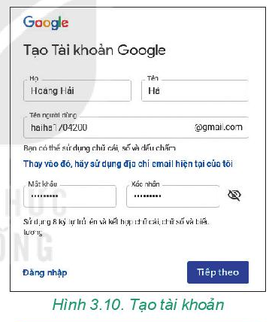
Thực hành
3./ Đăng ký tài khoản, đăng nhập, đăng xuất và gửi thư điện tử
a. Tạo tài khoản thư điện tử:
Bước 1: Truy cập vào trang mail.google.com
Bước 2: Nháy chuột vào nút Tạo tài khoản
Bước 3: Nhập đầy đủ thông tin vào các dòng trên cửa sổ theo hướng dẫn
Bước 4: Nháy chuột vào nút Tiếp theo
Bước 5: Xác nhận số điện thoại (nếu có)
Bước 6: Thực hiện theo hướng dẫn
Bước 7: Cuối cùng xuất hiện thông báo
Chào mừng bạn!

Slide 23
Bài 8: Thư điện tử
3./ Đăng ký tài khoản, đăng nhập, đăng xuất và gửi thư điện tử
Yêu cầu: Các em thảo luận nhóm đôi, trả lời câu hỏi (3 phút)
Câu 2: Các bước đăng nhập hộp thư điện tử, xem nội dung thư, đăng xuất?

Slide 24
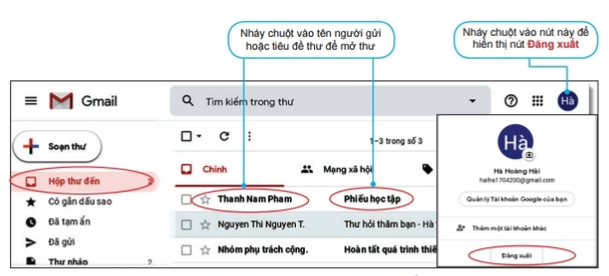
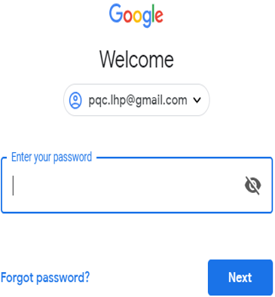
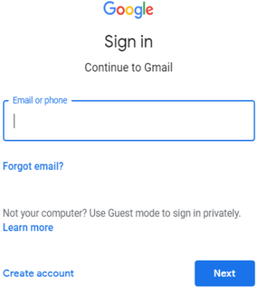
Thực hành
3./ Đăng ký tài khoản, đăng nhập, đăng xuất và gửi thư điện tử
b. Đăng nhập hộp thư điện tử, xem nội dung thư, đăng xuất
Bước 1: Truy cập vào trang mail.google.com đăng nhập vào hộp thư
Bước 2: Gõ tên đăng nhập vào ô Email or phone rồi nhấn Next hoặc Enter.
Bước 3: Gõ mật khẩu vào ô Enter Your Password.
Bước 4: Nháy chuột vào tên người gửi hoặc Tiêu đề thư để mở thư
Bước 5: Nháy chuột vào nút Đăng xuất để ra khỏi hộp thư điện tử

Slide 25
Bài 8: Thư điện tử
3./ Đăng ký tài khoản, đăng nhập, đăng xuất và gửi thư điện tử
Yêu cầu: Các em thảo luận nhóm đôi, trả lời câu hỏi (3 phút)
Câu 3: Để soạn thư mới và gửi em thực hiện như thế nào?

Slide 26
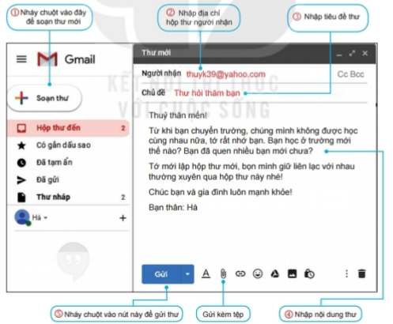
Thực hành
3./ Đăng ký tài khoản, đăng nhập, đăng xuất và gửi thư điện tử
c. Soạn thư mới và gửi thư
Bước 1: Nháy chuột vào nút lệnh soạn thư
Bước 2: Nhập địa chỉ gmail, yahoo, … trong ô người nhận
Bước 3: Nhập tiêu đề thư trong ô Chủ đề
Bước 4: Nhập nội dung thư
Bước 5: Gửi kèm tệp (nếu có)
Bước 6: Nháy chuột vào nút Gửi để gửi thư

Slide 27

Bài 8: Thư điện tử
3
LUYỆN TẬP, CỦNG CỐ
1
2
3

Slide 28
Câu 1: Thư điện tử có hạn chế nào dưới đây so với các phương thức gửi thư khác?
A. Không đồng thời gửi được cho nhiều người.
B. Thời gian gửi thư lâu
C. Phải phòng tránh virut, thư rác
D. Chi phí thấp

Slide 29
Câu 2: Một người có thể mở được nhiều tài khoản thư điện tử không?
A. Một người có thể mở được nhiều tài khoản thư điện tử với các tên khác nhau. Mỗi hộp thư sẽ có một địa chỉ riêng, không bao giờ trùng với địa chỉ thư điện tử khác.
B. Không thể mở được. Một người chỉ được mở duy nhất một thư điện tử.

Slide 30
Câu 3: Khi tạo tài khoản thư điện tử em không cần khai báo gì?
A. Họ và tên
B. Ngày sinh
C. Địa chỉ nhà
D. Hộp thư của phụ huynh

Slide 31
Bài 8: Thư điện tử
4
VẬN DỤNG, TÌM TÒI SÁNG TẠO
Thảo luận nhóm đôi và trả lời vào PHT (1 phút)
Em hãy xác định xem thư nào có thể là thư rác trong các thư điện tử với tiêu đề như sau:
Cơ hội đầu tư kiếm được tiền hơn
Danh sách học sinh tham gia thi học sinh giỏi môn Tin học
Quà tặng miễn phí, hãy nháy chuột nhanh
Bạn đã trúng một chuyến đi miễn phí đến Mĩ
Ảnh tập thể lớp 6A ngày khai trường
Khuyến mãi, ưu đãi giá rẻ cho bạn
Đáp án: A, C, D, F

Slide 32

Thực hành
4
VẬN DỤNG, TÌM TÒI SÁNG TẠO
Em hãy soạn một thư điện tử gửi cho người bạn của mình.
Nội dung về chủ đề học tập và đính kèm một file bất kì.

Slide 33
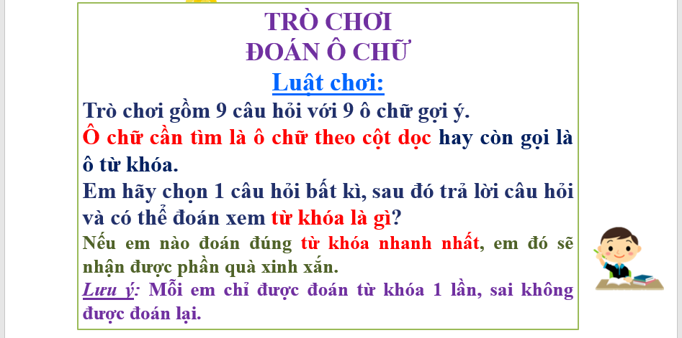
Bài 8: Thư điện tử

Slide 34
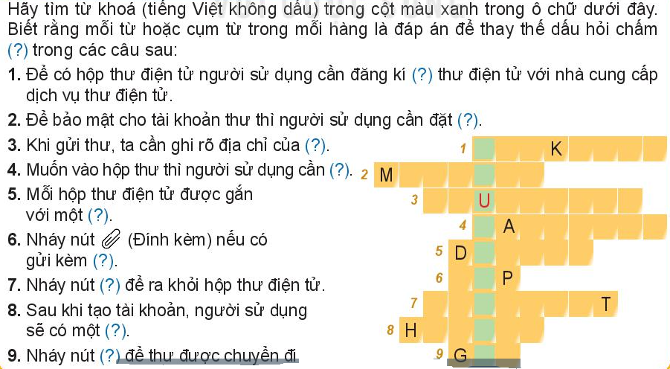

TRÒ CHƠI Ô CHỮ
ĐA
T A I H O A N
T
HUDI E N T U
A T K H A U
N G O I N H A N
D N G N H A P
I A C H I
T E
D A N G X U A
O P T H U
U I
Từ khóa

Slide 35
Thư điện tử
EM CẦN GHI NHỚ
Thao tác: Tạo tài khoản thư điện tử
Thao tác: Đăng nhập, Đăng xuất, xem, soạn, gửi thư điện tử
Thao tác: Gửi thư điện tử có tệp đính kèm

Slide 36
Thư điện tử
DẶN DÒ
- Về nhà xem lại bài: Thư điện tử
Mỗi học sinh hoàn thiện cho mình các thao tác tạo tài khoản thư điện tử, cách đăng nhập, soạn, gửi, đăng xuất khỏi tài khoản.
- Chuẩn bị bài cho tiết sau:
- Chủ đề 4, bài 9: An toàn thông tin trên máy tính.

Slide 37



Kết thúc
Cảm ơn quý thầy cô !

